Slide 1
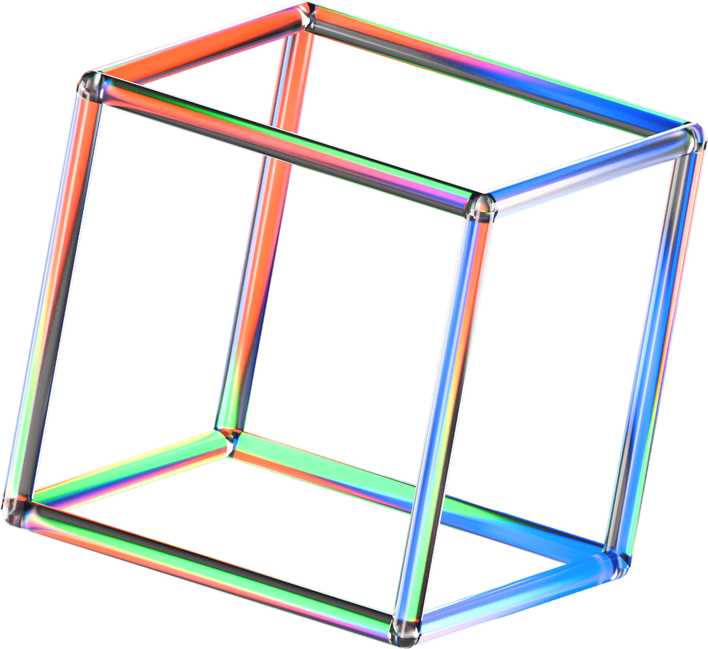






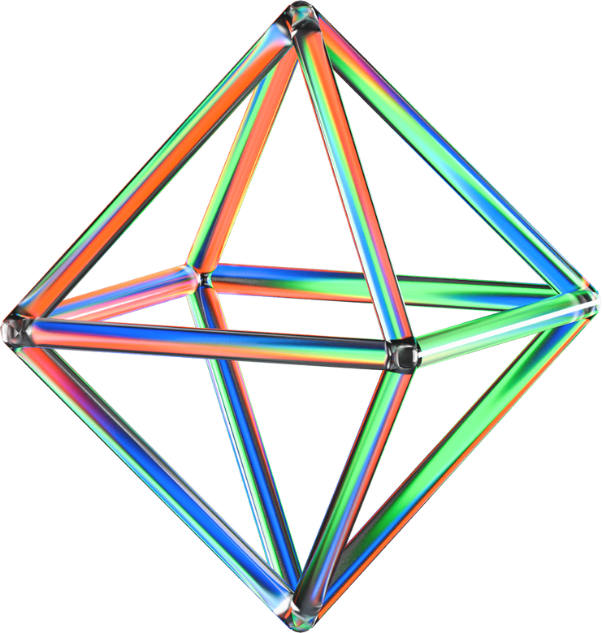

AMBILIGHT ПОДСВЕТКА
КУЗЬМИН ИЛЬЯ
НИКИФОРОВА ДАРЬЯ
ПОМОГАЕВ ИВАН

Slide 2

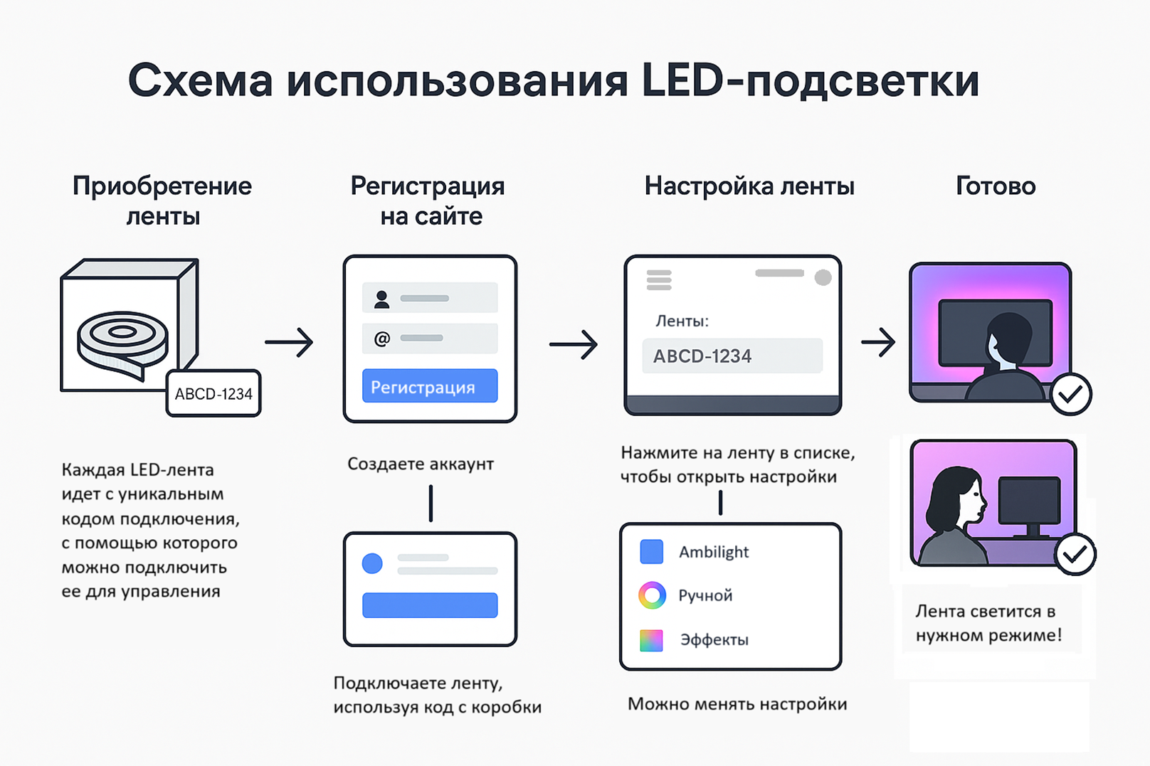

Slide 3

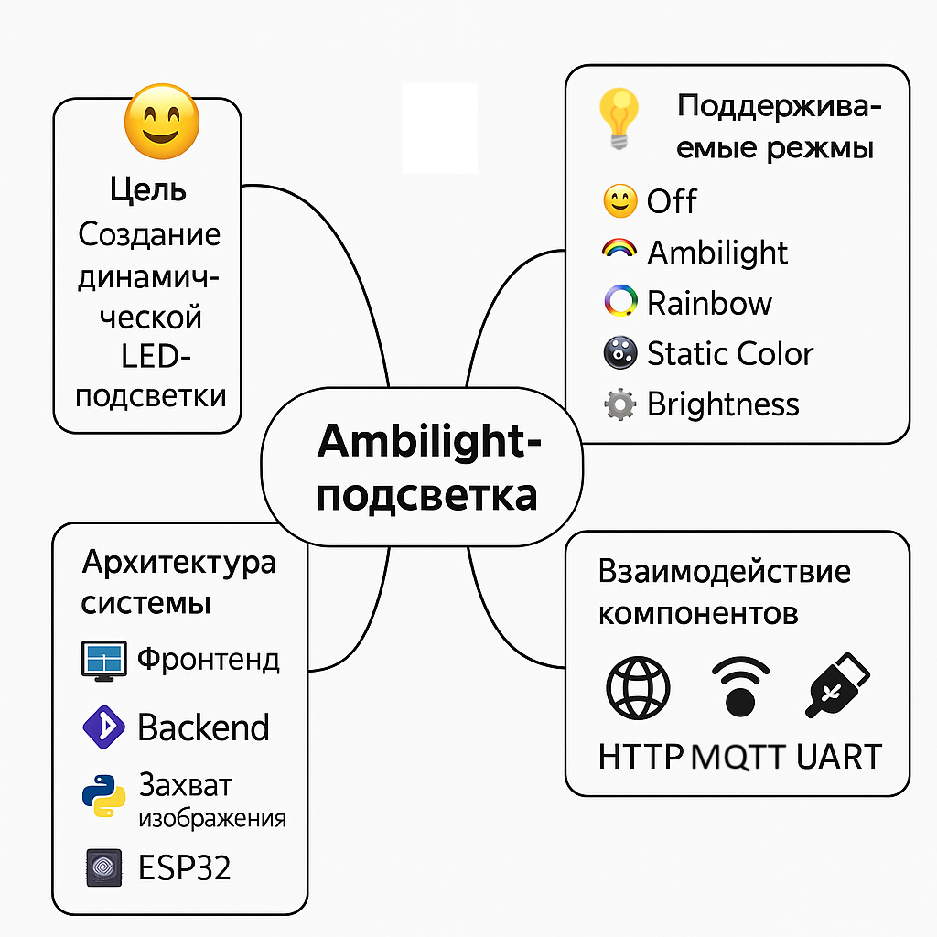

Slide 4
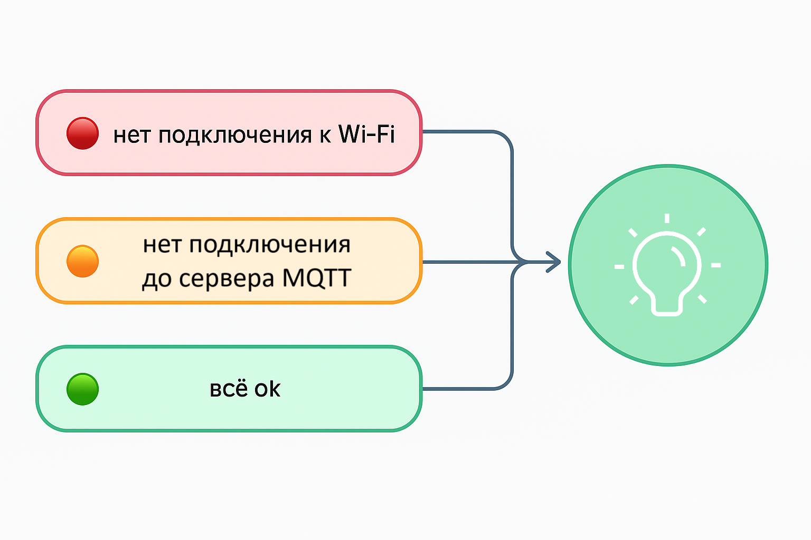

ЦВЕТ ЛЕНТЫ В ЗАВИСИМОСТИ ОТ ПОДКЛЮЧЕНИЯ

Slide 5

РЕАЛИЗАЦИЯ
Протоколы взаимодействия:
HTTP MQTT UART UDP
Основные библиотеки:
FastLED (C++)
paho-mqtt (Python)
FastAPI (Python)
pyserial (Python)
dxcam + OpenCV (Python)
WiFiManager (C++)
AsyncUDP (C++)

Slide 6
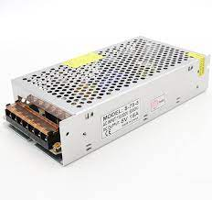
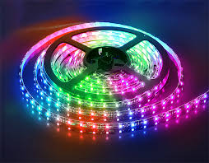
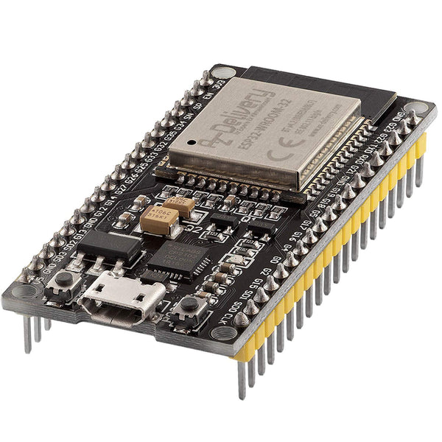
Используется
Блок питания 5V
ESP32
LED-лента

Slide 7
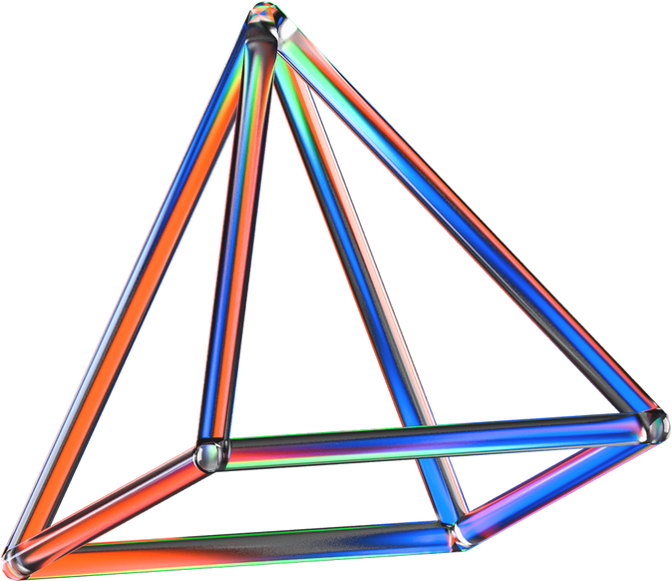

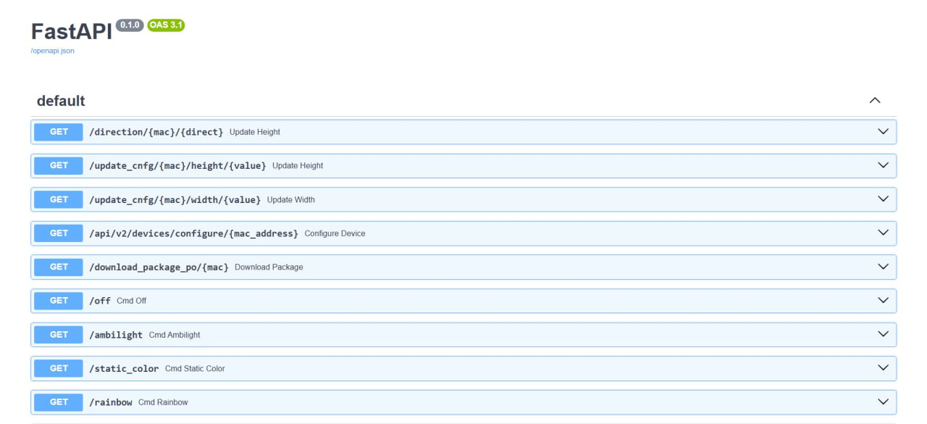
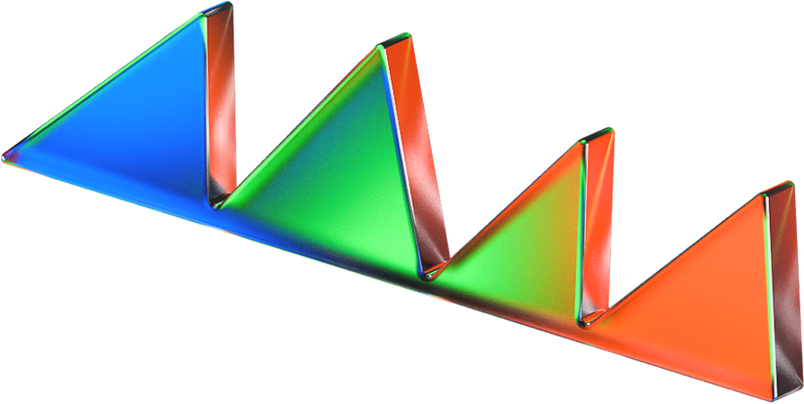

Slide 8

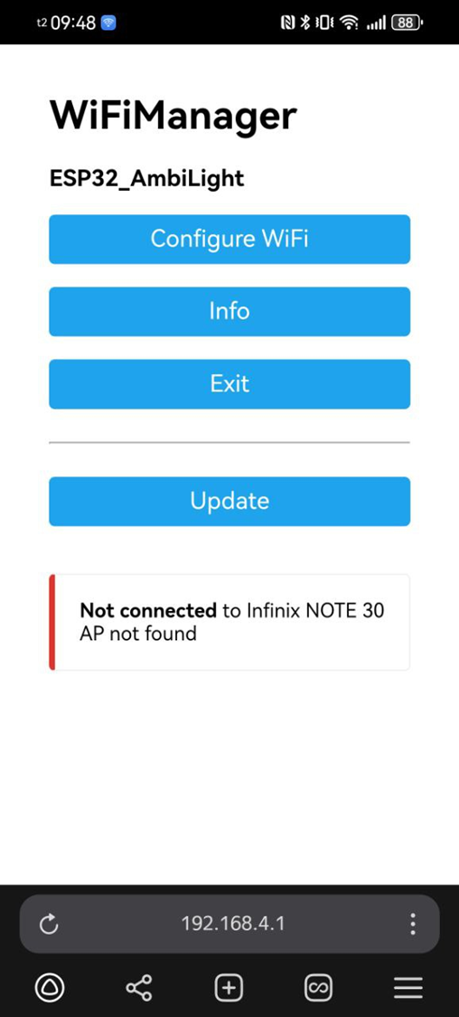
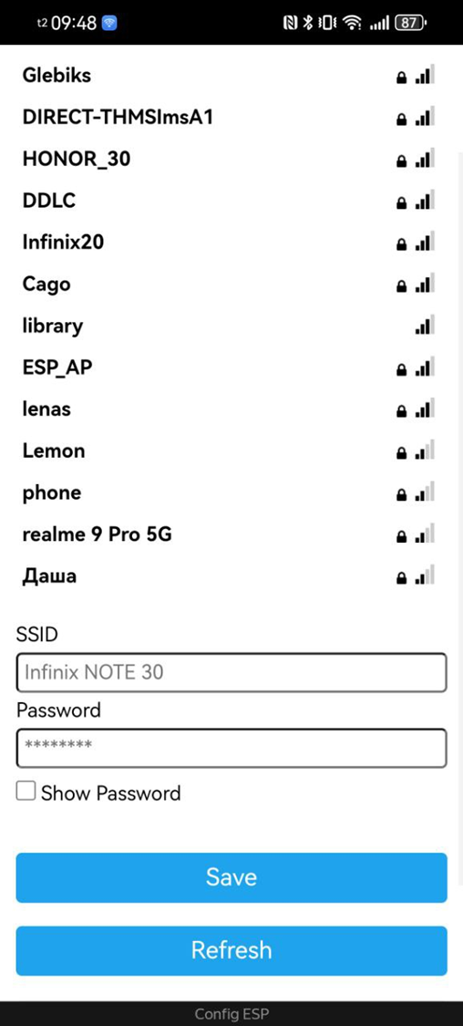

Slide 9
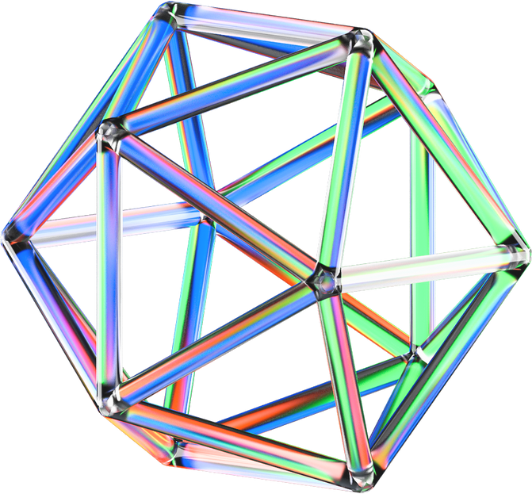
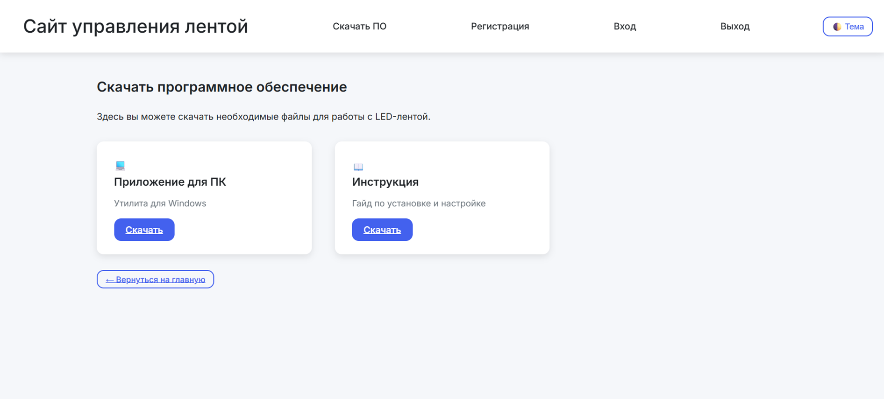


Slide 10
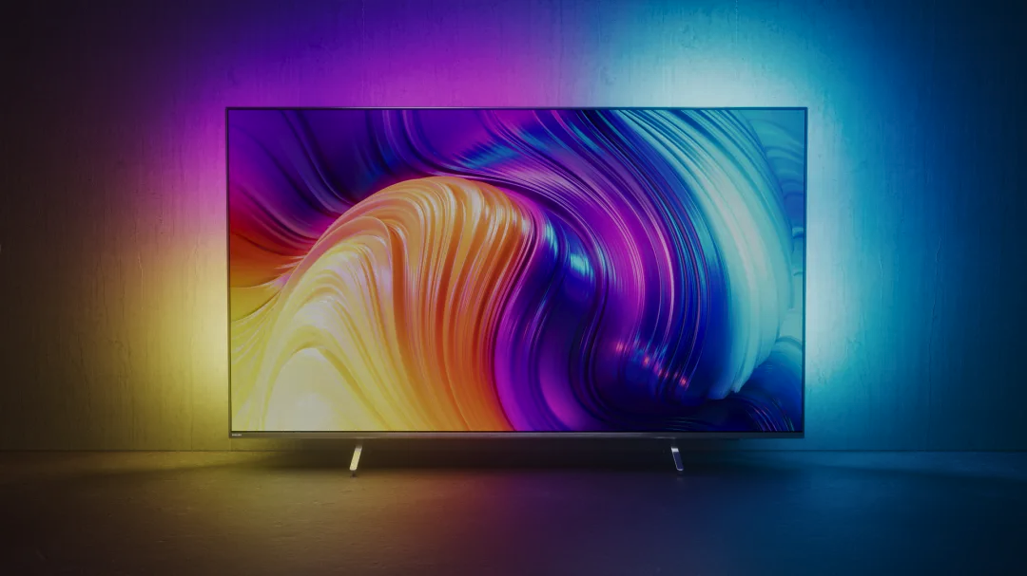
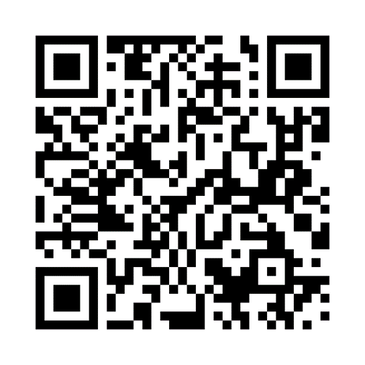

GitHub с реализацией
https://github.com/wotiwan/IoT/tree/main/AmbyLight

